Slide 1


太陽光電砍了多少樹？
用衛星「樹冠」分析台灣 2018–2025 光電用地變化
Sentinel-2 衛星 × 農村水保署 BigGIS 植生判釋方法 × 能源署開放資料
網站 richliu.github.io/treecrowns
原始碼 github.com/richliu/treecrowns
Notes:
本簡報介紹以 Sentinel-2 衛星影像估算台灣近年新增太陽光電『蓋之前是什麼地』，特別是砍了多少樹。

Slide 2



理由與發想
新聞常說「光電砍樹」，但全台灣到底砍了多少？
爭議多、數字少
「光電砍樹」「農地種電」「漁電共生」新聞不斷，但多是個案，缺少全台、逐年的客觀數字。
衛星每 5 天拍一次台灣
歐洲太空總署 Sentinel-2 免費開放 10 公尺影像，可以回頭檢查每一年的地表。
政府已有現成方法
農村水保署 BigGIS 以植生指標（NDVI）判釋森林、裸露地變化；我們沿用並擴大到全台、每年，再加上辨認太陽能板。
2018 年約 2.7 GW → 2025 年 15.5 GW，約 5.7 倍。
這些新增的太陽能板，原本是什麼地？
richliu.github.io/treecrowns ｜ github.com/richliu/treecrowns
2
Notes:
動機：光電快速成長，爭議集中在『砍樹』，但缺乏全台尺度的量化數字。

Slide 3




怎麼做：四個步驟
把台灣切成約 3.7 億個 10 公尺小格子，一年一年追蹤
1
2
3
4
每年一張無雲照片
每一格判斷地表
逐年追蹤變化
與政府資料比對
每年取最清楚的 15 次衛星影像，遮掉雲與雲影後取中位數，拼出全台無雲合成圖。
樹林（整年都綠）、農地/低植生、水、裸地/建物、太陽能板。太陽能板以台南七股、彰濱案場校正。
某格第一次變成太陽能板且隔年仍是＝完工年；回頭看完工前是樹、水、農地還是裸地。2018 為基準年。
能源署案場清單與裝置容量、山坡地、國有林、地形資料交叉檢查。
richliu.github.io/treecrowns ｜ github.com/richliu/treecrowns
3
Notes:
方法依據：BigGIS Sentinel-2 影像變異分析的 NDVI/SI/Gn 決策樹；太陽能板以短波紅外與近紅外的光譜差辨識。

Slide 4





資料來源
全部使用公開、免費的資料與開源工具
Sentinel-2 L2A 衛星影像
BigGIS 植生判釋方法
能源署光電資料
歐洲太空總署 Copernicus；AWS Open Data（Element84 Earth Search）。2017–2025，每年 19 個圖幅，約 30 GB 合成影像。
農業部農村發展及水土保持署「Sentinel-2 影像變異分析」：NDVI、陰影、綠度指標決策樹。
電業級案場地號清單（419 案、6,685 公頃）、各縣市同意備案、全國裝置容量年資料。
山坡地與國有林
地形
底圖與行政界
農村水保署 115 年山坡地範圍圖（非六都）、林業保育署國有林事業區圖。
Copernicus DEM 30 公尺數值地表模型，推估標高與坡度。
國土測繪中心正射影像（目視抽查）、內政部縣市 / 鄉鎮界。
richliu.github.io/treecrowns ｜ github.com/richliu/treecrowns
4

Slide 5




先認識單位：「公頃」有多大？
本簡報的面積都用公頃（hectare，縮寫 ha）
≈ 3,025 坪
約 100 間 30 坪的房子
≈ 1.03 甲
1 公頃
100 公尺
台灣農地常用的「甲」，幾乎一樣大
≈ 1.4 個足球場
標準足球場 105 × 68 公尺
100 公尺
大安森林公園 ≈ 26 公頃
= 10,000 平方公尺
本簡報常用它當比較單位
richliu.github.io/treecrowns ｜ github.com/richliu/treecrowns
5

Slide 6
結果總覽：2019–2025 新增的太陽能板，原本是什麼？
全台新增 3,866 公頃（≈ 149 座大安森林公園）；2018 年以前已存在 180 公頃
農地 / 低植生
1,912 公頃
約一半，最多
49.4% ≈ 74 座大安森林公園
水體（魚塭 / 鹽田 / 埤塘）
1,201 公頃
漁電共生、水面型
31.1% ≈ 46 座大安森林公園
裸露地 / 建物
659 公頃
含整地、乾鹽田、工業區
17.0% ≈ 25 座大安森林公園
樹林（砍樹光電）
94 公頃
含空窗多年再蓋 127，最寬 220 公頃
2.4% ≈ 3.6 座大安森林公園
richliu.github.io/treecrowns ｜ github.com/richliu/treecrowns
6
Notes:
前身判斷：完工前多數年份是樹 → 樹林；1/3 以上年份是水 → 水體；其餘看農地/裸地何者多。

Slide 7
每年新增多少？
依「蓋之前是什麼」分色（公頃）；2021 年起每年新增約 585–720 公頃
2019–2020 每年約 217–272 公頃，2021 起倍增
水體（藍）在 2021、2023、2024 年特別多：漁電共生、彰濱水面型
砍樹光電（紅）每年都很少，最多是 2022 年的 45 公頃
2025 年只有一年觀測，尚待隔年確認
richliu.github.io/treecrowns ｜ github.com/richliu/treecrowns
7

Slide 8
哪些縣市最多？
前 10 名縣市新增光電（2019–2025，公頃），依前身分色
台南市最多（1,237 公頃），以農地為主（666）、魚塭次之（397）
彰化以水體為主：彰濱工業區、鹿港濱海水面型光電
嘉義、雲林以農地 / 低植生為主
砍樹光電最多的是花蓮縣（38 公頃）與屏東縣（35 公頃）
richliu.github.io/treecrowns ｜ github.com/richliu/treecrowns
8

Slide 9
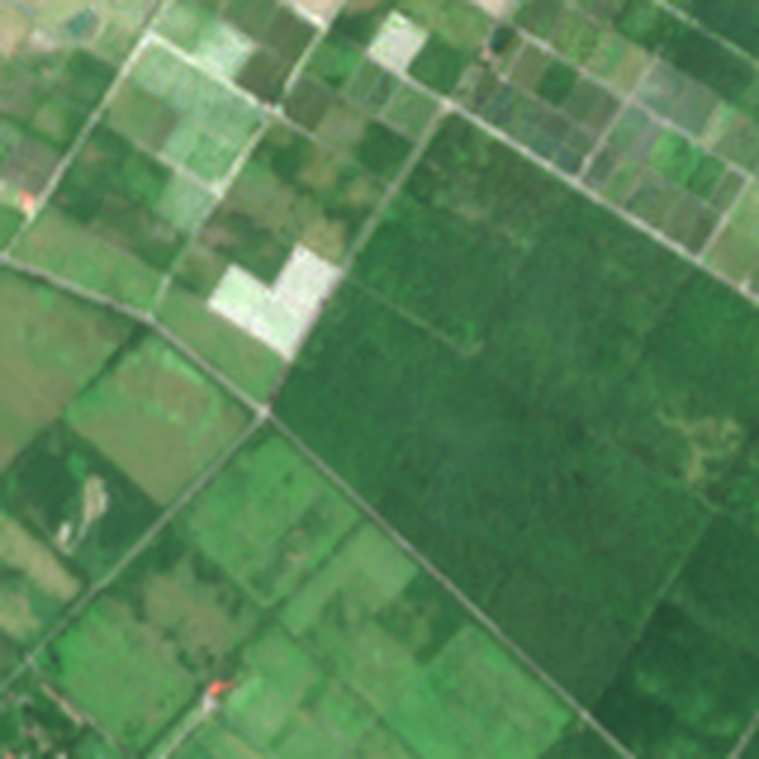
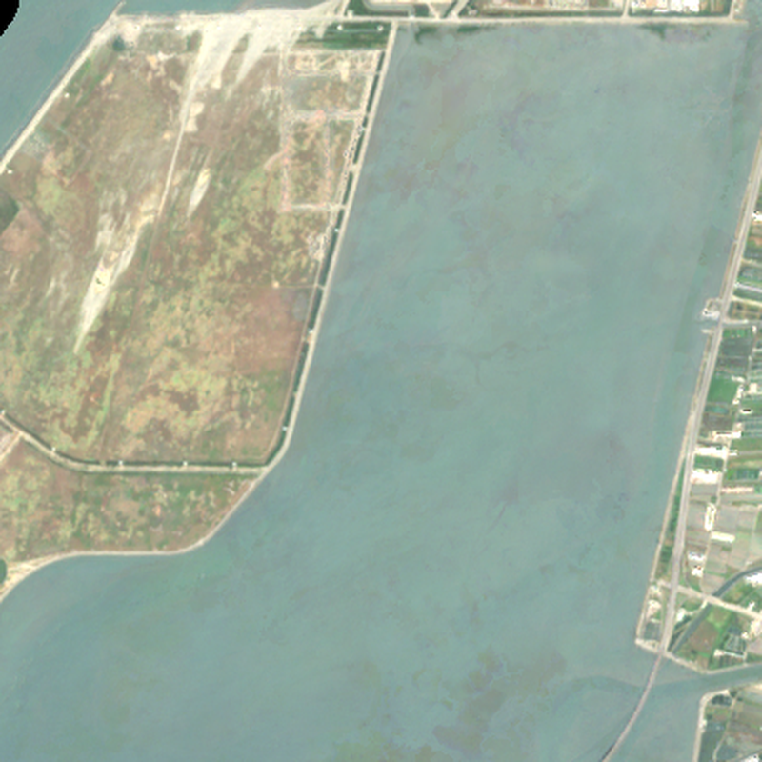
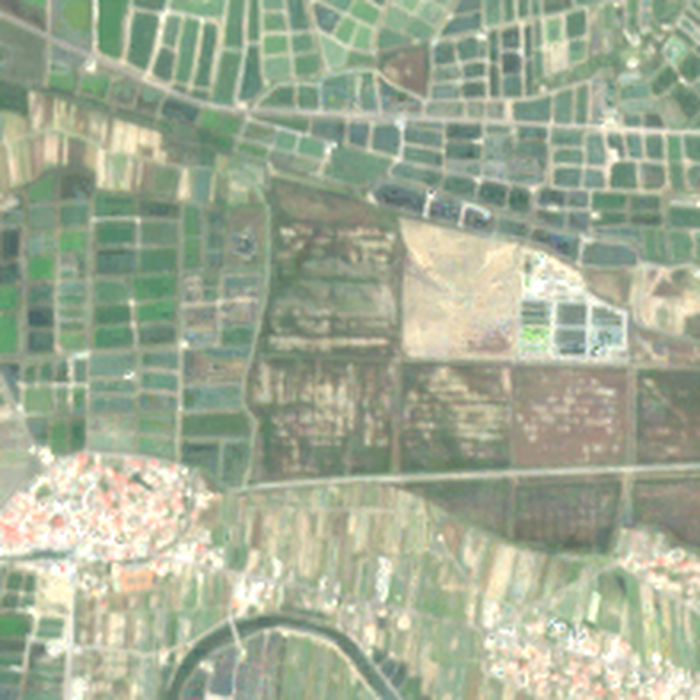
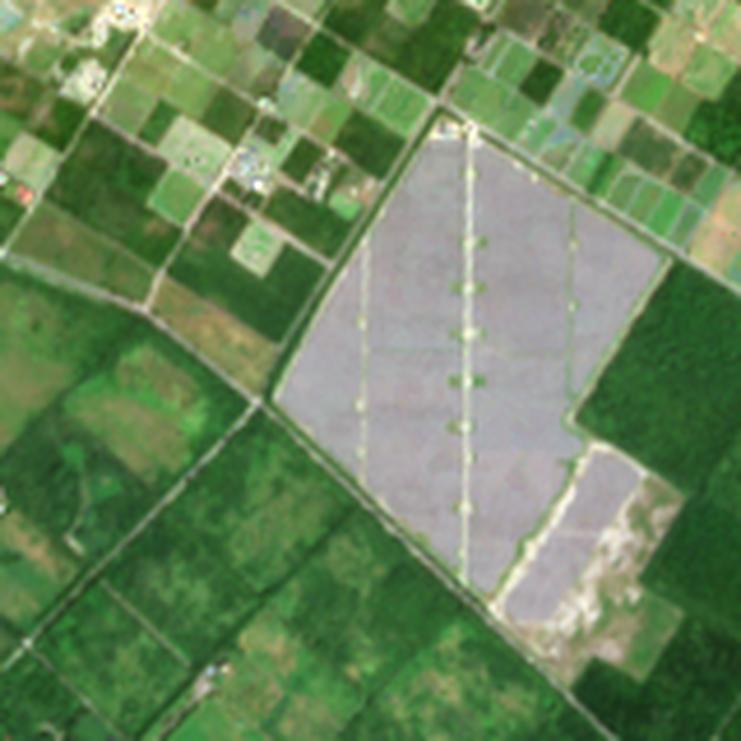
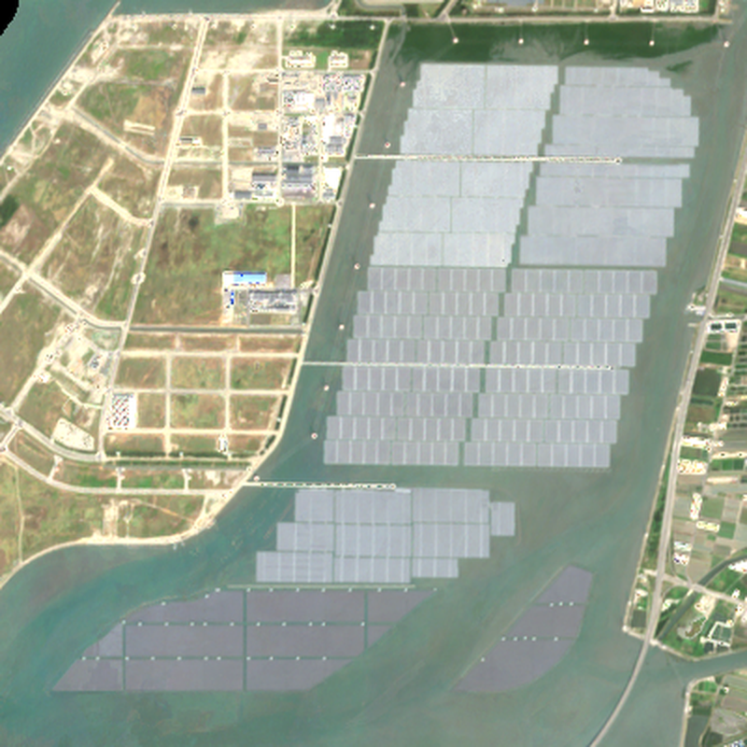
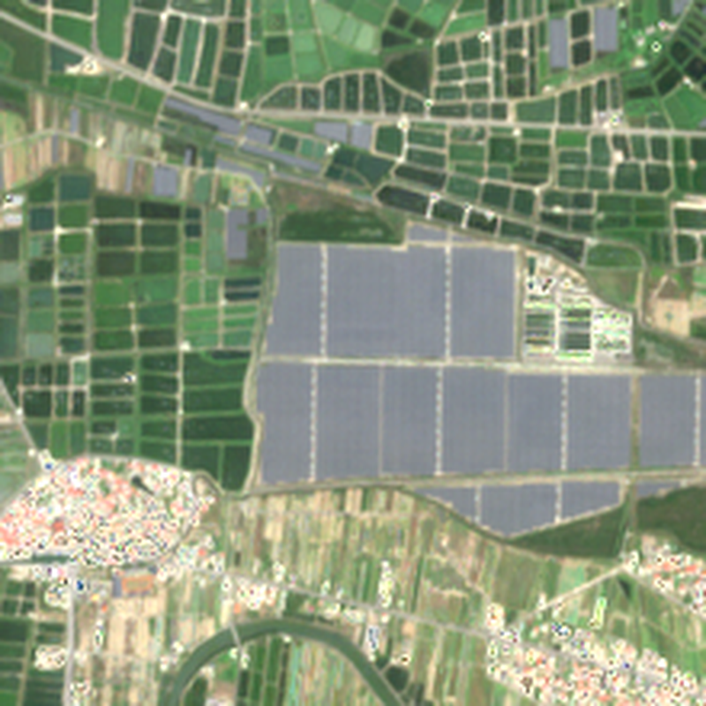
衛星看得到的改變
同一地點 2018 年（上）vs 2025 年（下）｜本研究 Sentinel-2 年度去雲合成影像（ESA Copernicus），10 公尺解析度
樹林 → 光電
水面 → 光電
農地 → 光電
花蓮鳳林（約 34 公頃）
彰化鹿港 彰濱（約 318 公頃）
台南七股（約 62 公頃）
2018
2018
2018
2025
2025
2025
richliu.github.io/treecrowns ｜ github.com/richliu/treecrowns
9

Slide 10

砍樹光電在哪裡？
原為樹林面積最大的案場（已排除只在 2025 年出現、尚未確認者）
縣市 | 鄉鎮 | 完工年 | 原為樹林（公頃） | 標高（m）
花蓮縣 | 鳳林鎮 | 2022 | 34.4 | 98
屏東縣 | 車城鄉 | 2023 | 4.2 | 34
花蓮縣 | 鳳林鎮 | 2022 | 3.0 | 94
屏東縣 | 獅子鄉 | 2023 | 1.2 | 52
宜蘭縣 | 員山鄉 | 2023 | 1.1 | 54
屏東縣 | 車城鄉 | 2024 | 0.9 | 20
彰化縣 | 竹塘鄉 | 2023 | 0.8 | 24
屏東縣 | 佳冬鄉 | 2021 | 0.8 | 4
集中在花蓮、屏東
最大一處是花蓮鳳林、光復一帶的平地造林地；屏東分散在佳冬、車城、恆春、獅子等地。
多在平地，不在山坡
平地原為樹林 76 公頃，山坡地僅 18 公頃（DEM 推估）。
國有林內極少
位於國有林事業區的新增光電 20 處、30 公頃，原為樹林僅 1.5 公頃。
richliu.github.io/treecrowns ｜ github.com/richliu/treecrowns
10

Slide 11
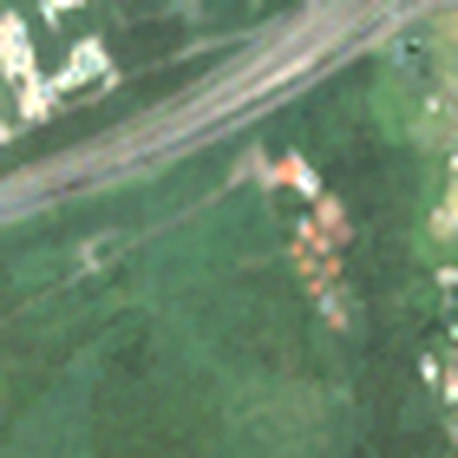
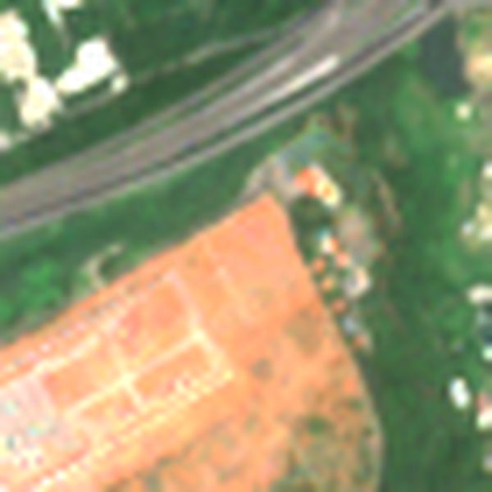
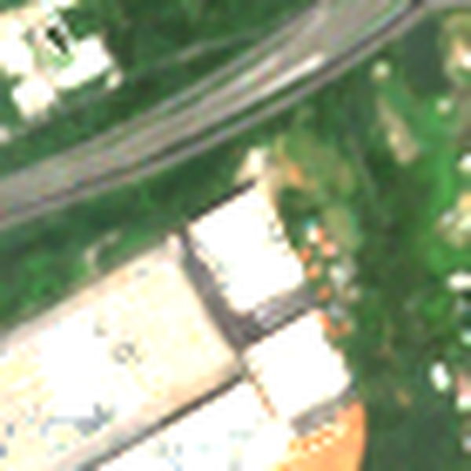
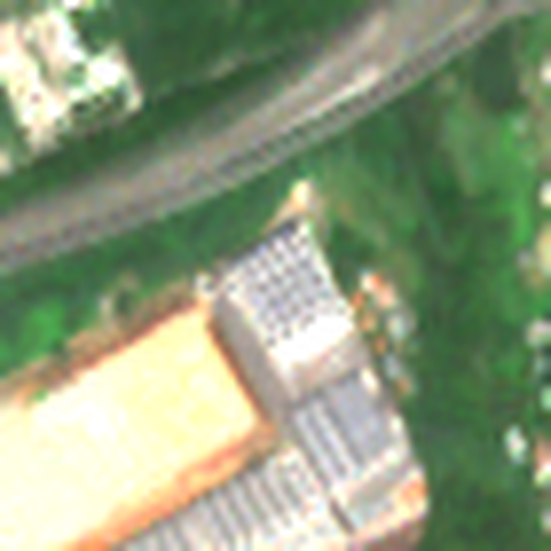
先砍樹、空窗幾年、再蓋光電？
逐年追蹤每一格：把「空窗期較長」的情況也算進來，砍樹光電有多少？
例：桃園（24.931, 121.186）
2018 樹林
2020 整地
2022 蓋工廠
2024 屋頂光電
不含空窗的嚴格數字 94 公頃；加上「先砍樹、空窗多年再蓋」約 127 公頃
空窗多為 3–6 年，期間多半長回草或短期耕作
但原因看不到：像桃園這塊，樹是為了蓋工廠砍的，光電是之後裝在屋頂
全部算進去最多約 220 公頃，仍不到新增光電的 6%
空窗期間多是
低植生 58.9%
裸露地 23.8%
richliu.github.io/treecrowns ｜ github.com/richliu/treecrowns
11
Notes:
路徑分析：多數年份是樹＝主要數字；≥2 年是樹、之後到完工都不是樹＝先砍樹空窗再蓋；只有 2017 是樹＝基準年前已砍；只有 1 年是樹＝證據弱。

Slide 12
結果可信嗎？和政府資料比一比
衛星偵測面積與能源署統計的趨勢一致
r = 0.79
鄉鎮層級：能源署 419 個大型案場土地 vs 衛星偵測面積的相關係數
88%
衛星偵測的新增光電，落在有能源署大型案場的鄉鎮
75–90%
航照抽查：大型案場內被偵測到的比例
richliu.github.io/treecrowns ｜ github.com/richliu/treecrowns
12
Notes:
累計裝置容量含屋頂型，衛星看不到屋頂型，所以面積與容量不會等比，但趨勢同步。

Slide 13



研究限制
解讀數字時請一起考慮
看不到屋頂與小型光電
「樹」的定義影響結果
一格 10 公尺，0.2 公頃以下與屋頂型大多抓不到，光電面積是「下限」。
嚴格 94 公頃；含空窗多年再蓋、寬鬆定義最多約 220 公頃；且看不到砍樹原因（如砍樹蓋工廠）。
農地類別較粗
2017 只當參考
「農地/低植生」也包含草生地、海埔地與長藻的魚塭，水體比例可能偏低。
2017 年只有一顆衛星、觀測少、樹林低估，統計從 2018 年開始；2025 年新案場尚待隔年確認。
無法逐案對到政府案場
山坡地為推估
能源署清單只有地號、沒有公開座標，只能以鄉鎮比對。
以 30 公尺地形模型依法定定義推估；六都官方山坡地圖未開放下載。
richliu.github.io/treecrowns ｜ github.com/richliu/treecrowns
13

Slide 14
結論
3,866 公頃
2019–2025 新增太陽能板，≈ 149 座大安森林公園
80.5%
蓋在農地與魚塭、鹽田等水面：光電的主要用地議題是「農地」與「漁電」
94 公頃（2.4%）
原本是樹林，≈ 3.6 座大安森林公園；含先砍樹空窗多年再蓋、寬鬆定義，最多約 220 公頃（< 6%）
局部而非全面
砍樹光電集中在花蓮、屏東少數案場，多在平地；值得逐案檢視，但「全台大規模砍樹」不成立
下一步：區分優良農地 / 一般農地、魚塭 / 鹽田；取得案場座標做逐案驗證；以高解析航照補屋頂型光電。
richliu.github.io/treecrowns ｜ github.com/richliu/treecrowns

